Slide 1


노인학대예방·폭력에 대한 예방교육
000 센타

Slide 2

목 차
노인학대의 정의 및 원인
노인학대의 정의
노인학대의 발생배경
노인학대의 유형
노인학대
예방교육
노인학대의 유형
노인학대의 통계
노인학대예방법
노인학대 대처법
노인학대 신고의무 및 보장
1

Slide 3
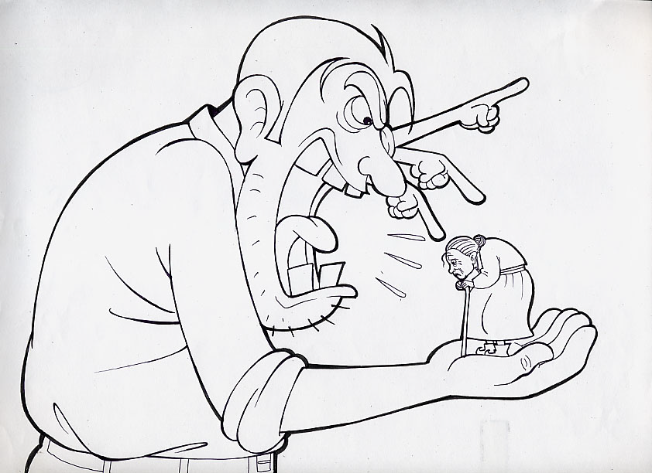
노인학대의 정의
노인학대란 무엇인가?
노인에 대하여 신체적.정신적.성적 폭력 및 경제적
착취 또는 가혹행위를 하거나 유기 또는 방임을
하는 것 (노인복지법 제1조 제3호)
2

Slide 4











노인학대의 발생배경
우리나라 인구 전망
40
(고령화율 %)
37.3
30
세계 최고령국
초고령사회
20
고령사회
20.0
<4,597천명>
14.0
고령화사회
10
9.5
7.0
2000 ’03 ’05 ’06 ’10 ’16 ’18 ’20 ’26 ’30 ’40 2050
가임여성
감소
최저
출산국
생산인구
감소
인구
감소
노인부양비
37.3
(자료) 통계청, 2006 고령자통계, ’06.10
4

Slide 5















고령화사회가 미치는 영향
저출산 위생개선 영양향상 의료발전
인구 고령화
경 제
복 지
문 화
정 치
성장
하락
부양
부담
노인
경시
세대
갈등
5

Slide 6
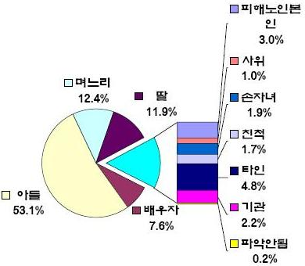
학대행위자와 노인과의 관계
자료 : 2007년도 전국 18개 노인학대예방센터 노인학대사례 현황 중
- 학대행위를 하는 사람은 아들이 가장 빈도가 높고, 며느리, 딸 순으로
높게 나타나고 있음.
6

Slide 7
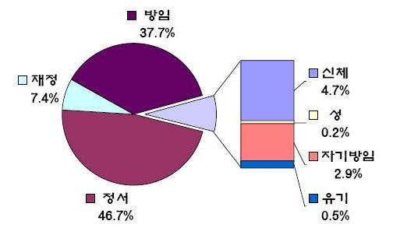
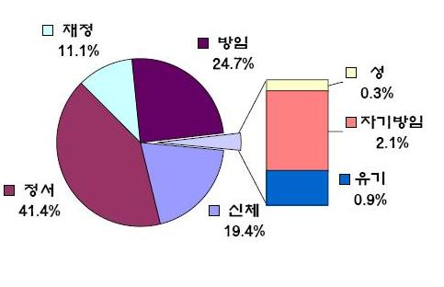
노인학대의 유형
단일학대 유형
중복학대 유형
자료 : 2007년도 전국 18개 노인학대예방센터 노인학대사례 현황 중
- 단일학대의 유형으로는 정서적 학대와 방임이 높게 나타나고 있음.
- 2가지 이상의 중복학대의 유형으로는 정서적 학대가 가장 높게 나타났고,
방임이 24.7% / 신체적 학대가 19.4%로 나타났음.
7

Slide 8




노인학대의 유형 및 징후
『신체적 학대』
1
물리적인 힘 또는 도구를 이용하여 노인에게 신체적 손상,
고통, 장애 등을 유발시키는 행위
구 체 적 학 대 내 용
때리기/ 세게 치다 | 꼬집는다 / 찌르다
무리하게 먹이기 | 신체를 구속하기 / 감금하기
불필요한 약물투여 | 담배 등으로 화상입히기
징후
- 설명할 수 없는 상처, 치료받지 못한 상처가 있다
(잘린상처, 찔린상처, 생채기, 출혈, 골절 등)
- 탈수상태에 있다 / 이상한 체중감소
8

Slide 9


노인학대의 유형 및 징후
2
『 언어 / 정서적 학대 』
비난, 모욕, 위협 등 언어 및 비언어적 행위를 통하여 노인에게 정서적으로 고통을 주는 행위
구 체 적 학 대 내 용
말로 욕을 퍼붓는다 | “쓸모없는 늙은이”
노인만 따로 식사를 먹게 한다 | 노인에게 말을 걸지 않는다
외출시키지 않는다 | 무시하고 대답하지 않는다
징후
- 반응하려고 하지 않는다 / 질문에‘네’,’아니오’ 짧게 응답
- 표정이 없다 / 가족을 피한다 / 집에 돌아가려하지 않는다/
- 정서 상태 불안정
9

Slide 10

노인학대의 유형 및 징후
3
『 성적학대 』
성적 수치심 유발 행위 및 성희롱, 성추행, 성폭력 및 강간 등의 노인의
의사에 반하여 강제적으로 행하는 모든 성적 행위
구 체 적 학 대 내 용
성적수치심 유발 언어 | 성적수치심 유발 행위
폭행 후 강제적 성행위 / 강간 | 원치 않는 성행위 및 강간
남녀 구별 필요 공간에 구별 없는 경우 - 탈의실, 화장실 개방
징후
- 속옷이 찢어짐 / 성병 / 분노 또는 수치심
- 외부성기부분이나 항문부위의 타박상이나 하혈, 우울
10

Slide 11

노인학대의 유형 및 징후
4
『 재정적 학대(착취) 』
노인의 자산을 노인의 동의 없이 사용하거나 부당하게 착취하여 이용하는 행위 노동에 대한 합당한 보상을 제공하지 않는 행위
구 체 적 학 대 내 용
노인의 유언장 허위작성 | 노인 허락 없이 부동산 매매
노인 허락 없이 노인 명의증서 변경 및 증여
노인의 소득(연금, 임대료)을 가로챈다.
징후
- 필요한 물건을 살 수 없다
- 자신의 생활에 필요한 충분한 돈을 가지고 있지 않다
- 노인의 재산이 갑자기 타인명의로 전환되어 있다
11

Slide 12

노인학대의 유형 및 징후
5
『 방임학대 』
부양의무자로서의 책임이나 의무를 의도적, 비의도적으로 거부, 포기하여 노인의 의식주 및 의료를 적절하게 제공하지 않는 행위
구 체 적 학 대 내 용
식사와 물을 주지 않는다. | 노인 방만 청소하지 않는다.
필요한 생활비, 병원비 및 치료를 적절하게 제공하지 않는다.
와상 시 몸의 위치 변경을 태만히 한다.
- 오물, 대소변 냄새, 악취가 난다. / 욕창이 있다.
- 노인 주변환경에 있어 건강이나 안전에 위험한 증후
- 머리, 수염, 손톱 등이 자라서 지저분해져 있다
- 언제나 같은 의복이나 더럽고 찢어진 옷을 입는다
- 계절에 맞지 않는 의복을 입고 있다
징후
12

Slide 13

노인학대의 유형 및 징후
6
『 자기방임 』
노인 스스로가 의식주 제공 및 의료 처치 등의 최소한의 자기보호
관련 행위를 의도적으로 포기 또는 비의도적으로 관리하지 않음
구 체 적 학 대 내 용
의도적으로 식사 거부 | 자해 및 자살기도
의도적으로 신변 청결 및 기본 생활 회피
치료행위 거부로 생명에 위험 초래
징후
- 스스로 식사와 물을 섭취하지 않는다
- 필요한 치료와 약복용을 중지 또는 이로 인한 건강상태 악화
- 의도적으로 죽고자 하는 모든 행위
13

Slide 14
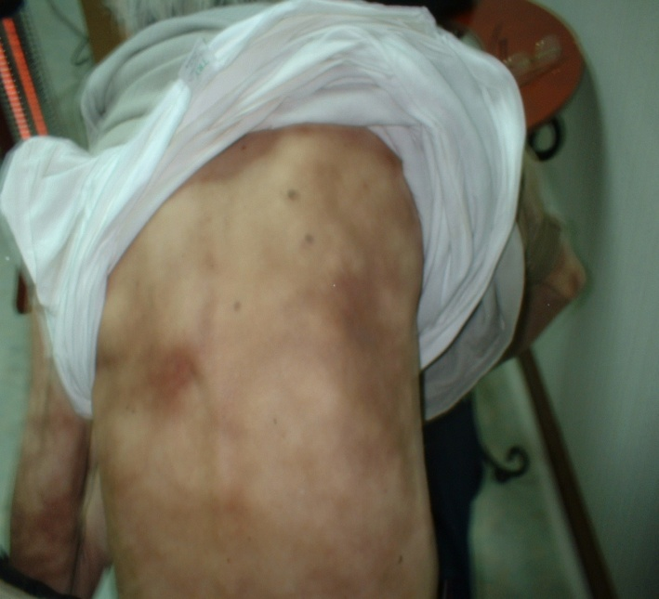
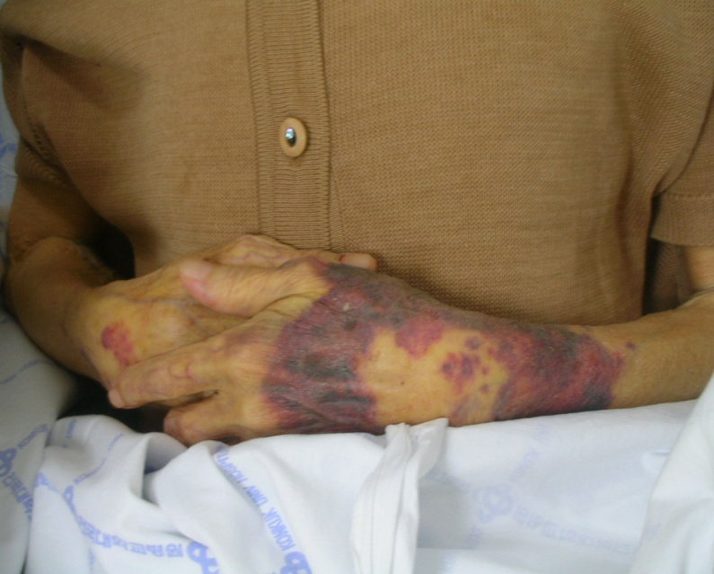
노인학대의 실태
연도별 전국노인학대예방센터 신고접수 현황
(단위 : 건, %)
연도 | 2005년 | 2006년 | 증감
학대사례 | 2,038(57.4) | 2,274(56.9) | ▲11.6%
일반사례 | 1,511(42.6) | 1,722(43.1) | ▲14.0%
계 | 3,549(100.0) | 3,996(100.0) | ▲12.6%
14

Slide 15

노인학대의 영향 및 심각성
- Dyer 의 연구결과
: 학대피해노인 (62%)이 일반노인(12%)보다 우울증 발병률이 높고, 학대피해노인(51%)이 일반노인 (30%)보다 치매 발병률도 높음.
학대피해노인에게는 심리적 불안과 공포 등이 나타나고, 심한 경우 자살을 기도하기도 함.
- 이연호(2002) 연구
: 학대를 경험한 노인들은 일반노인보다 우울증, 공포, 불안 등의 심
리적 장애와 수면장애, 섭식장애, 신체화 현상을 보임.
- 우리나라 학대 피해노인의 경우
: 자신의 무능이나 의존을 원망, 자신을 비난하며, 학대행위자가
사회적 비난과 낙인의 대상이 될까 두려워 학대 사실을 은폐함.
15

Slide 16


노인학대 사례에 대한 대응
노인학대 피해자는 지역사회에서 접촉이 제한되어 고립되었거나 학대상황에서
은폐되어 있을 가능성이 높다.
노인학대 가해자는 학대사실을 숨기거나 부정하거나 노인성질환으로 넘기려
한다.
노인학대는 가족체계에서 발생되므로 개입의 단계에서 피해자뿐만 아니라
가족의 문제도 함께 다루어야 한다.
노인학대의 초기개입으로 미약한 상황에서 더 열악한 상황으로발전을 막을
수 있다는 예방차원에서 초기개입은 중요하다.
위험상황에 노인에 대한 접근법
- 열린 자세
- 비난 금물
- 원인규명보다는 문제 해결에 집중
- 어르신이 주도적으로 상황 해결을 해나가도록 지지해드리는것 중요.
16

Slide 17
노인학대 처벌법 (제39조의 9)
노 인 복 지 법 | 내 용 | 비 고
 | 1. 노인의 신체에 상해를 입히는 행위 | 7년이하의 징역 또는 2천만원 이하의 벌금
 | 2. 노인의 신체에 폭행을 가하는 행위 | 5년 이하의 징역 또는 1천 5백만원 이하의 벌금
 | 3. 노인에게 성적 수치심을 주는 성폭행, 성희롱 등의 행위
 | 4. 자신의 보호 및 감독을 받는 노인을 유기하거나 의식주를 포함한 기본적 보호 및 치료를 소홀히 하는 행위
 | 5. 노인에게 구걸을 하게 하거나 노인을 이용하여 구걸하는 행위
 | 6. 노인을 위하여 증여 또는 급여된 금품을 그 목적외의 용도에 사용하는 행위 | 3년이하의 징역 또는 1천만원 이하의 벌금
17

Slide 18


노인학대 신고의무자
노인복지법 제 39조의 6 제2항 | 의료법 제3조제1항의 의료기관에서 의료업을 행하는 의료인 (의사, 치과의사, 한의사, 조산사, 간호사 등)
 | 노인복지시설의 장 및 그 종사자
 | 장애인 복지시설에서 장애노인에 대한 상담, 치료, 훈련 또는 요양을 행하는 자
 | 가정폭력관련상담소의 상담원 및 가정폭력피해자보호시설의 종사자
 | 노인복지상담원 및 사회복지전담공무원
 | 소방서의 구급대원
 | 건강가정지원센터 및 다문화가족지원센터의 장과 종사자
신고의무 위반 처벌규정강화
신고의무자가 신고의무를 위반했을 때에는 200만원의 과태료처분을 내리도록
처벌규정을 강화함. - 노인복지법 개정안 통과 (09년 03월)
18

Slide 19



신고의무자의 자세
1
위기상황 및 의심상황을 알게 될 시에는 기관에 알려라.
2
노인보호전문기관을 활용하라 !
3
피해노인의 언행, 학대상황에 대해 판정하지 말라.
4
지역자원 등을 이용하여 도움을 받을 수 있다는 사실을 알려드림
노인학대 신고자에 대한 비밀누설 금지
노인복지법 제39조의6 제3항
신고자의 신분은 보호되어야 하며, 신분이 노출되어서는 아니 된다.
노인복지법 제39조의 11
학대노인의 보호와 관련된 업무에 종사하였거나 종사하는 자는
그 직무상 알게 된 비밀을 누설하지 못한다.
19

Slide 20

노인학대신고기관 1577-1389
20

